Slide 1
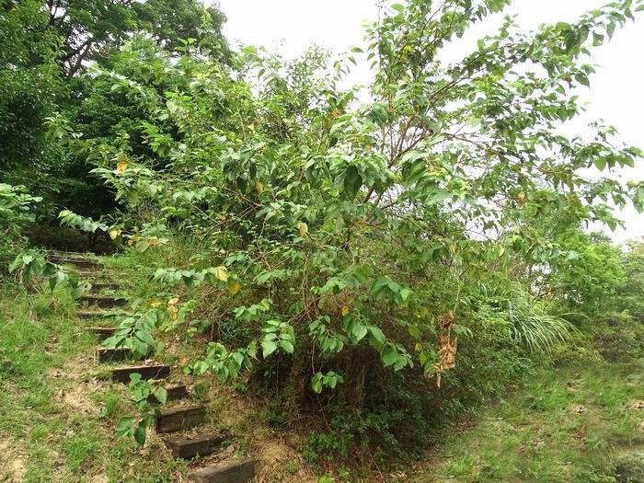
小葉桑
明志國小台灣原生種植物
6年6班第6組
陳羿翰、許正澔、黃暄予、單宜鳳
共同製作

Slide 2
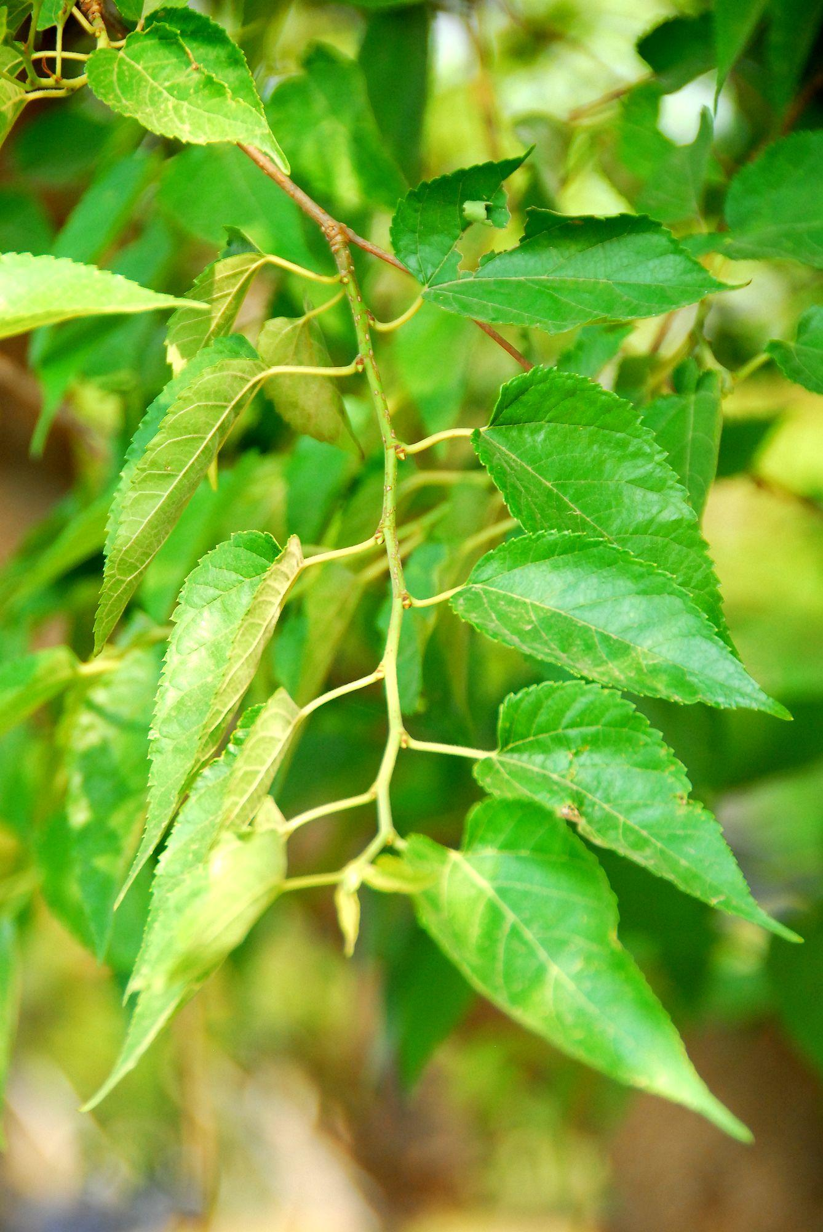
「小葉桑」小檔案
1.植物分類：桑科桑屬
2.別名：小桑樹
3.分布區域：分布在尼泊爾、台灣島以及中國大陸等地區，生長於海拔500米至1,000米的地區
4.形態特徵(葉)：單葉，互生，卵形或橢圓形，邊緣有不整齊的粗鋸齒，托葉披針形。

Slide 3
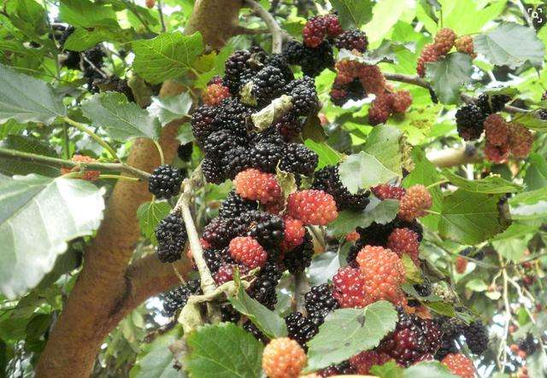
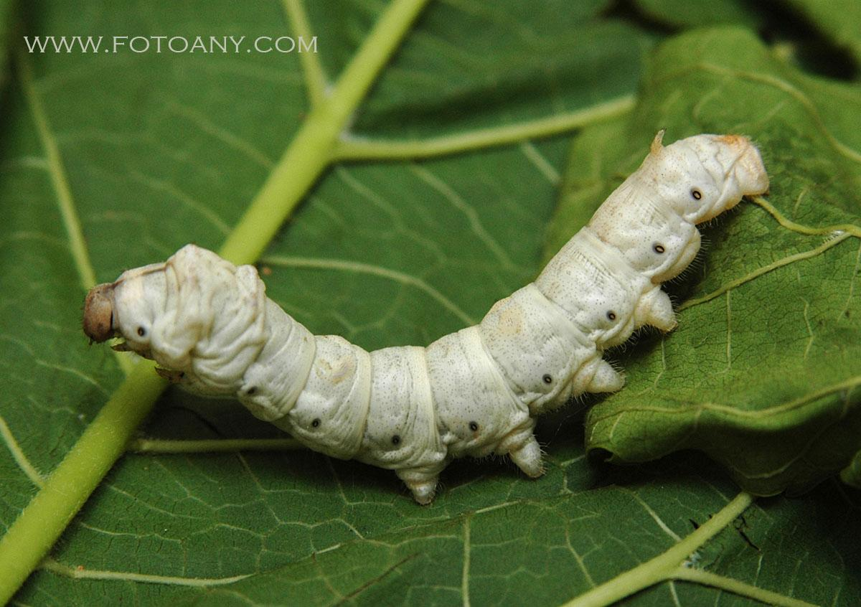
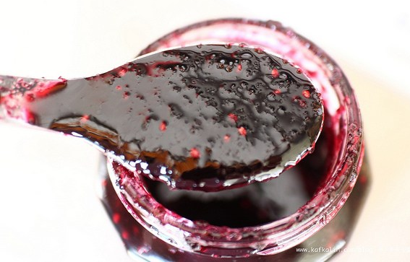
「小葉桑」小檔案
5.形態特徵(花、果實、種子)：雄花下垂，雌花為頭狀花序，花柱長而有毛,其果形呈橢圓形、長橢圓型或長條型等，每年四、五月成熟，雌雄異株，只有雌株會結果實，果實為多花聚合果，成熟時呈紫黑色，稱為「桑椹」。
6.棲息昆蟲：桑葉是蠶寶寶的食物，根皮為中藥的桑白皮，其果實成熟轉黑紫色時非常甜美。
7.常見用途：果實可生食 或製成果醬。

